Slide 1
Работа со словарными словами
Пресмыкающиеся

Slide 2
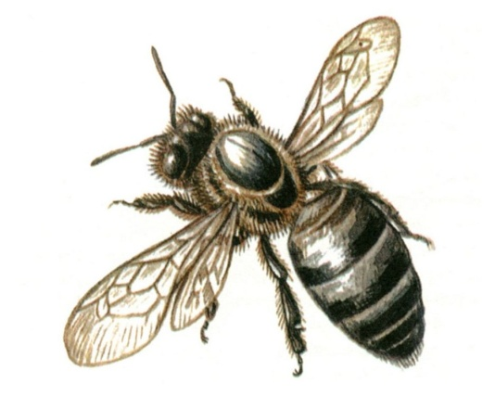
Сухопутные членистоногие с шестью ногами и крыльями

Slide 3
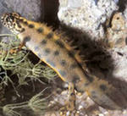
Какие животные обитают в воде и на суше, покрыты голой кожей, дышат легкими и откладывают икру

Slide 4
Бегает среди камней, Не угонишься за ней. Ухватил за хвост, но - ах! Удрала, а хвост в руках

Slide 5
Шелестя, шурша травой, Проползает кнут живой. Вот он встал и зашипел: Подходи, кто очень смел

Slide 6
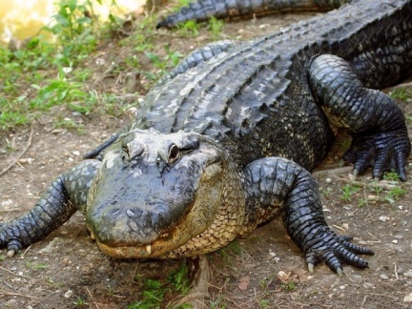
В речке плавает бревно, Очень хочет есть оно. Пасть зубастую открыл Злой, зеленый …

Slide 7
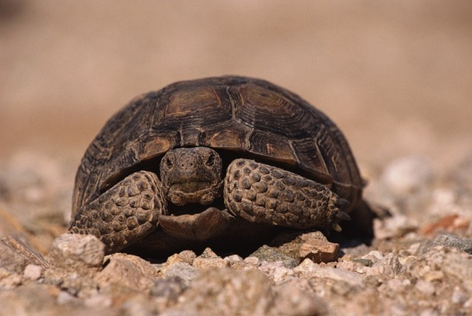
Живет спокойно, не спешит, На всякий случай носит щит. Под ним, не зная страха, Гуляет ...

Slide 8
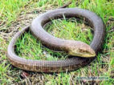
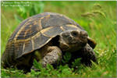
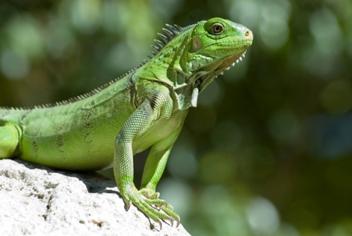
ПРЕСМЫКАЮЩИЕСЯ (РЕПТИЛИИ)

Slide 9
ПРОВЕРЬ СЕБЯ:
ЯЩЕРИЦА
ЗМЕЯ
КРОКОДИЛ
ЧЕРЕПАХА

Slide 10
Задание 1 группе
Разобрать слово по составу
ЧЕРЕПАХА

Slide 11
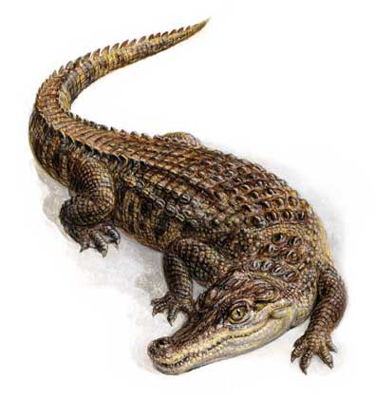
Задание 2 группе
Фонетический разбор слова КРОКОДИЛ

Slide 12
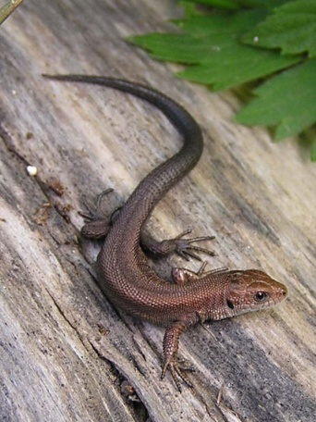
Задание 3 группе
Морфологический разбор слова ЯЩЕРИЦА

Slide 13
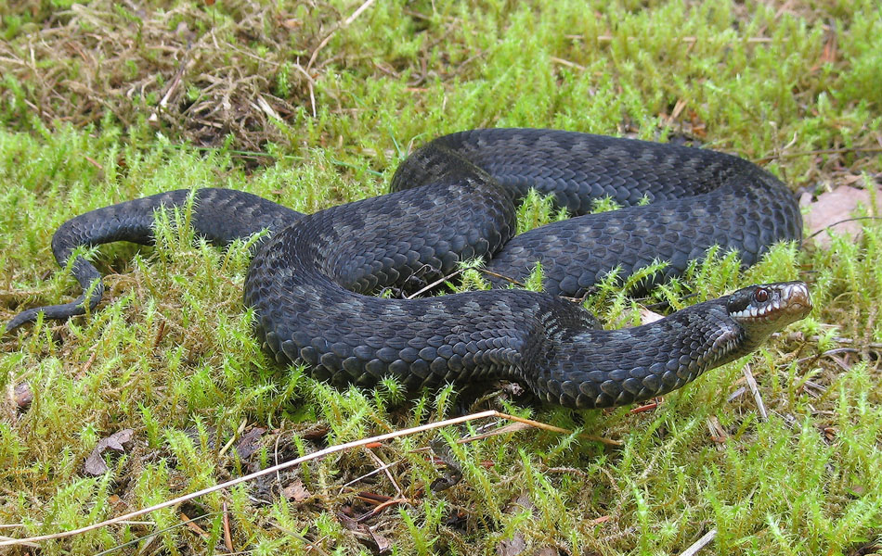
Задание 4 группе
Составьте предложение по картинке, разберите его по членам предложения

